Slide 1
ВЕРИФИКАЦИЯ, ТЕСТИРОВАНИЕ И ИСПЫТАНИЕ ИНФОРМАЦИОННЫХ СИСТЕМ

Slide 2
ВОПРОСЫ
Принципы верификации и тестирования информационных систем
Технологические этапы и стратегии систематического тестирования информационных систем
Процессы оценивания характеристик и испытания информационных систем
Средства для испытаний и определения характеристик информационных систем

Slide 3

ВЕРИФИКАЦИЯ
Верификация - процесс для определения, выполняют ли программные средства и их компоненты требования, наложенные на них в последовательных этапах ЖЦ ИС.
Основная цель: обнаружить, зарегистрировать и устранить дефекты и ошибки, которые внесены во время разработки и модификации ИС.
Назначение верификации - последовательно проверить, что:
общие требования к ИС, предназначенные для программной реализации, корректно переработаны в спецификацию требований высокого уровня к комплексу программ, удовлетворяющих исходным системным требованиям;
требования высокого уровня правильно переработаны в архитектуру ПC и в спецификации требований к функциональным компонентам низкого уровня, которые удовлетворяют требованиям высокого уровня;
спецификации требований к функциональным компонентам ПC, расположенным между компонентами высокого и низкого уровня, каждый раз удовлетворяют требованиям более высокого уровня;
архитектура ПC и спецификации требований к компонентам низкого уровня корректно переработаны в, удовлетворяющие им, исходные тексты программных и информационных модулей;
исполняемый объектный код удовлетворяет требованиям к исходному тексту программных компонентов.

Slide 4
ТЕСТИРОВАНИЕ
Тестирование – проверка соответствия между реальным и ожидаемым поведением программы, осуществляемая на конечном наборе тестов, выбранном определенным образом.
Тестирование - это управляемое выполнение программы с целью обнаружения несоответствий ее поведения и требований.
Критерии подбора тестов, методы и инструменты их проведения, участники процесса тестирования и его временные рамки определяются при разработке стратегии тестирования.
Стратегия тестирования – это план проведения работ по тестированию системы или её модуля, учитывающий специфику функциональности и зависимости с другими компонентами системы и платформы.

Slide 5
ТЕСТИРОВАНИЕ
Тест план (Test Plan) — это документ, описывающий весь объем работ по тестированию, начиная с описания объекта, стратегии, расписания, критериев начала и окончания тестирования, до необходимого в процессе работы оборудования, специальных знаний, а также оценки рисков с вариантами их разрешения.
Отвечает на вопросы:
Что надо тестировать?
Что будете тестировать?
Как будете тестировать?
Когда будете тестировать?
Критерии начала тестирования.
Критерии окончания тестирования.

Slide 6
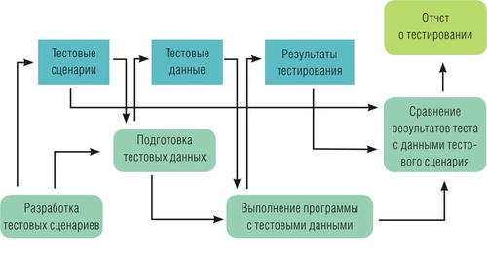
ТЕСТИРОВАНИЕ

Slide 7
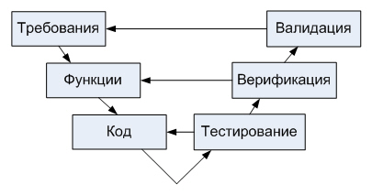
ВАЛИДАЦИЯ
Сделано ли то,
что нужно?
Что сделано?
Как это сделано?
Валидация - доказательство того, что в результате разработки системы достигли тех целей, которые планировали достичь благодаря ее использованию.

Slide 8
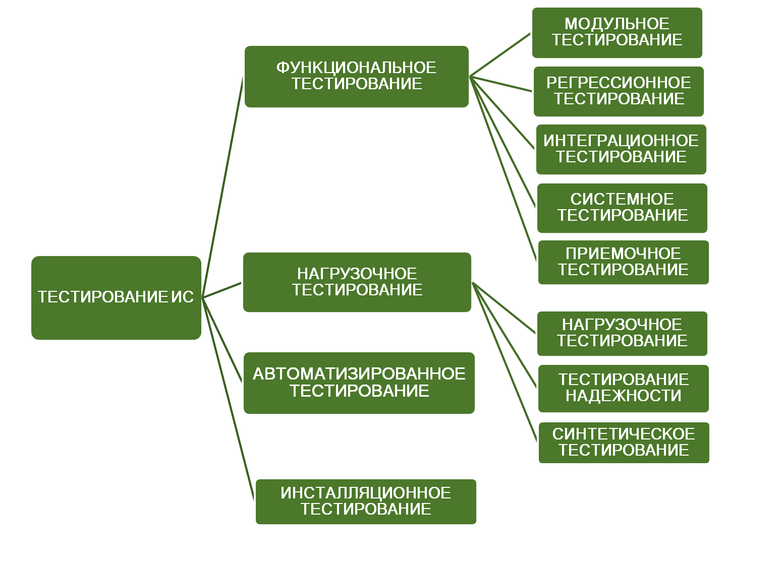
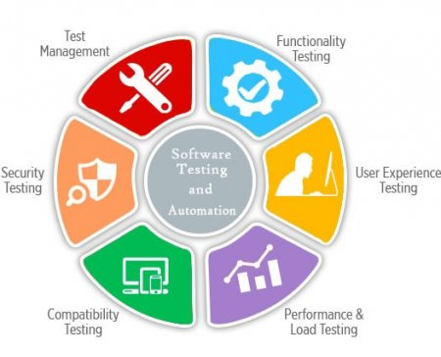

Slide 9

ФУНКЦИОНАЛЬНОЕ ТЕСТИРОВАНИЕ
Функциональное тестирование (Functional testing)– проверка соответствия системы заявленным функциональным требованиям. Специалист, проводящий тестирование, проверяет реализацию и работоспособность всех функций, заявленных в ТЗ.
Этапы:
анализ требований, которые были выдвинуты заказчиком к информационной системе,
разработка функциональных тест-кейсов,
проведение автоматизированного и ручного функционального тестирования,
анализ результатов тестирования.

Slide 10
ФУНКЦИОНАЛЬНОЕ ТЕСТИРОВАНИЕ
В зависимости от цели, функциональное тестирование может проводиться:
на основе функциональных требований, указанных в спецификации требований. При этом для тестирования создаются тестовые случаи (testcases), составление которых учитывает приоритетность функций ПО, которые необходимо покрыть тестами;
на основе бизнес-процессов, которые должно обеспечить приложение. В этом случае проверяется корректность выполняемых операций, с точки зрения сценариев использования системы. Таким образом, тестирование в данном случае будет основываться на вариантах использования системы (usecases).

Slide 11
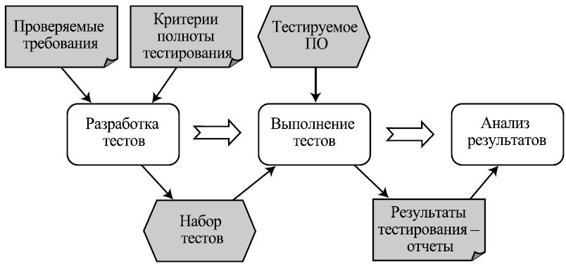
ФУНКЦИОНАЛЬНОЕ ТЕСТИРОВАНИЕ
По результатам формируется отчет, содержащий информацию:
о степени соответствия функциональности системы требованиям, заявленным в документации,
о количестве обнаруженных несоответствий и их критичности для работоспособности системы,
перечень несоответствий с описанием проблемы и способа ее воспроизведения.

Slide 12
ФУНКЦИОНАЛЬНОЕ ТЕСТИРОВАНИЕ
Функциональное тестирование проводится методом «черного ящика».
Тесты определяют на основе требований к функциональности ИС.
Тест-кейс :
Виды тестовых случаев:
позитивный тест-кейс использует только корректные данные и проверяет правильность выполнения функции;
негативный тест-кейс оперирует как корректными так и некорректными данными и ставит целью проверку исключительных ситуаций.
Действие (Action) | Ожидаемый результат (Expecred Result) | Результат теста (Test Result: passed/failed/blocked)
Open page "Login" | Login page is opened | Passed

Slide 13
ФУНКЦИОНАЛЬНОЕ ТЕСТИРОВАНИЕ
Уровень детализации тест-кейсов должен быть таков, чтобы обеспечивать разумное соотношение времени прохождения к тестовому покрытию.
Уменьшать детализацию тест кейсов можно до тех пор пока покрытие тестами определенного функционала не меняется.
Действие | Ожидаемый результат | Результат теста
Проверка отображения страницы
Открыть страницу «Вход в систему» | окно "Вход в систему" открыто; название окна - Вход в систему; логотип компании отображается в правом верхнем углу; на форме 2 поля - Имя и Пароль; кнопка Вход доступна; ссылка "забыл пароль" - доступна. | …

Slide 14
СЦЕНАРИЙ ТЕСТИРОВАНИЯ
№ | Шаг сценария | Ожидаемый результат
1 | Запустить терминальный клиент и соединиться с системой по адресу 127.0.0.1 | Должно появиться приглашение терминала TRANSFER>
2 | Запустить процесс передачи данных при помощи ввода команды SEND DATA | Должно появиться приглашение DATA TRANSFER INITIATED и следующими двумя строками Enter your credentials… Login:
3 | Ввести имя учетной записи default | Должна появиться строка Password:
4 | Ввести пароль default | Должно появиться сообщение Default user blocked - system set to High security и соединение с терминалом должно быть прервано

Slide 15
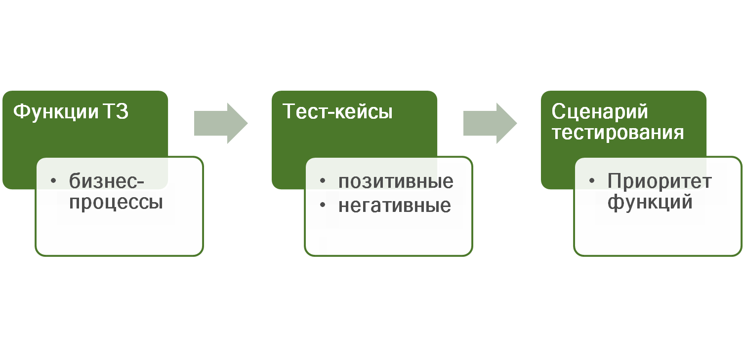
ФУНКЦИОНАЛЬНОЕ ТЕСТИРОВАНИЕ

Slide 16
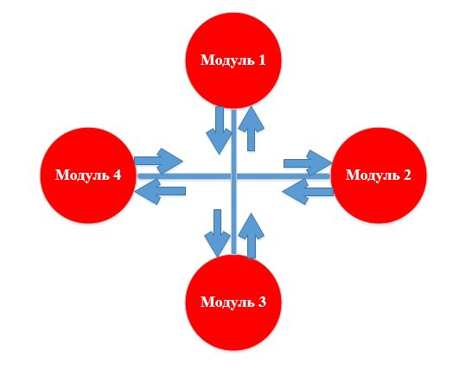
МОДУЛЬНОЕ ТЕСТИРОВАНИЕ
Модульное тестирование (Unit testing) – тестирование каждого отдельного модуля (класса) приложения в искусственно созданной среде.
Необходимо:
Unit (Элемент) - наименьший компонент, который можно скомпилировать.
Драйвер – определенный модуль теста, который вызывает тестируемый элемент.
Заглушка – часть программы, которая симулирует обмен данными с тестируемым компонентом, выполняет имитацию рабочей системы.
Для конструирования тестов используются:
требования («белый ящик»)
внутренняя структура кода
управляющая логика.
(«черный ящик»)

Slide 17
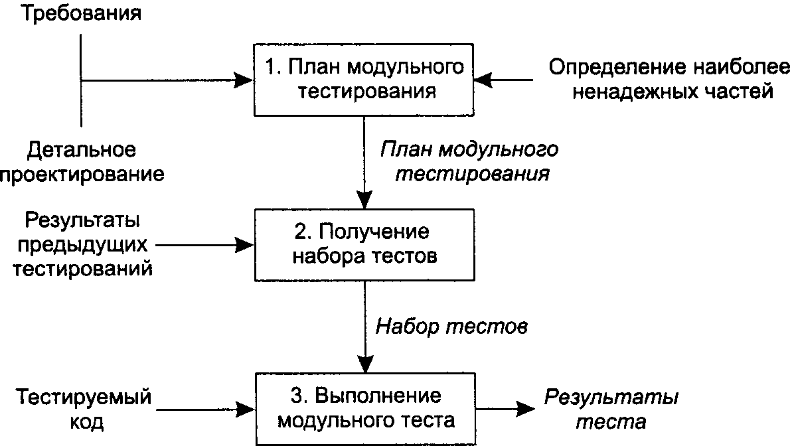
МОДУЛЬНОЕ ТЕСТИРОВАНИЕ

Slide 18
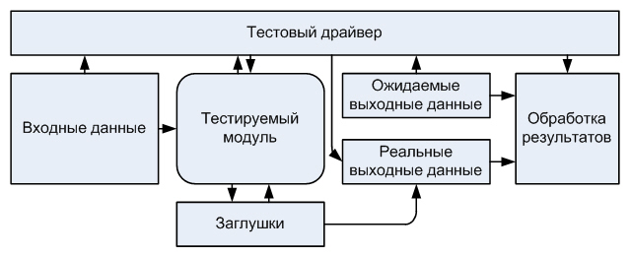
Тестовое окружение
Основной объем тестирования практически любой сложной системы обычно выполняется в автоматическом режиме. Кроме того, тестируемая система обычно разбивается на отдельные модули, каждый из которых тестируется вначале отдельно от других, затем в комплексе.

Slide 19
СТРАТЕГИЯ МОДУЛЬНОГО ТЕСТИРОВАНИЯ
Цель модульного тестирования:
получение работоспособного кода с наименьшими затратами.
Тесты должны базироваться на требованиях.
На каждое требование должен быть, как минимум, один тест.
Нет смысла писать тесты на весь код.
Писать тесты для кода потенциально подверженного изменениям более выгодно, чем для кода, изменение которого не предполагается.
Для того чтобы как можно реже изменять тесты следует хорошо планировать интерфейсы.
Наиболее эффективный способ создания тестового набора - совместное использование методов черного и белого ящиков.

Slide 20
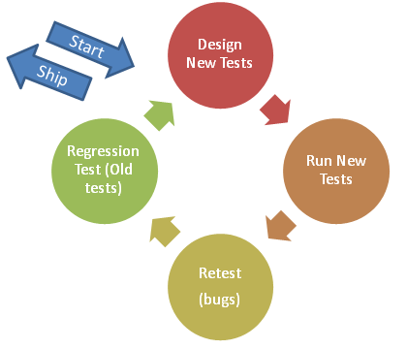
РЕГРЕССИОННОЕ ТЕСТИРОВАНИЕ
Регрессионное тестирование – это набор тестов, направленных на обнаружение дефектов в уже протестированных участках .
Цель - убедиться, что исправление ошибок не нарушило существующую функциональность.
Два типа регрессионного тестирования:
прогрессивное регрессионное тестирование предполагает модификацию технического задания (в большинстве случаев при этом к системе программного обеспечения добавляются новые модули);
корректирующее регрессионное тестирование - техническое задание не изменяется, модифицируются только некоторые операторы программы и, возможно, конструкторские решения.

Slide 21

ИНТЕГРАЦИОННОЕ ТЕСТИРОВАНИЕ
Интеграционное тестирование (Integration testing, тестирование архитектуры системы) - вид тестирования, при котором на соответствие требований проверяется интеграция модулей, их взаимодействие между собой, а также интеграция подсистем в одну общую систему.
Для интеграционного тестирования используются компоненты, уже проверенные с помощью модульного тестирования, которые группируются в множества.
Данные множества проверяются в соответствии с планом тестирования, составленным для них, а объединяются они через свои интерфейсы.
Целью интеграционного тестирования является проверка соответствия проектируемых единиц функциональным, приёмным и требованиям надежности.

Slide 22
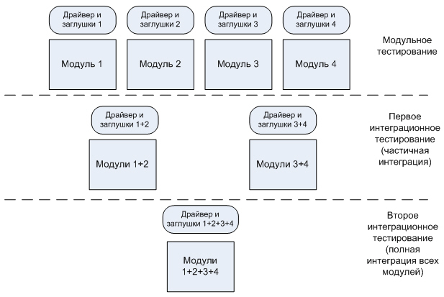

Slide 23
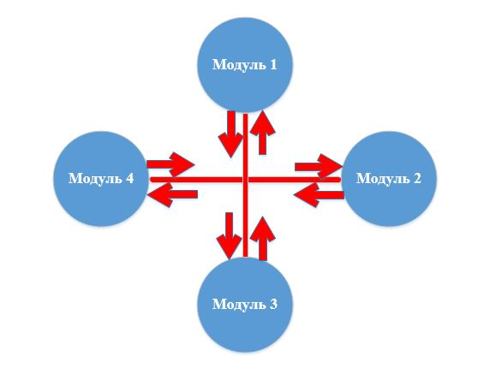
ИНТЕГРАЦИОННОЕ ТЕСТИРОВАНИЕ
При автоматизации тестирования используется Система непрерывной интеграции:
1) Система непрерывной интеграции производит мониторинг системы контроля версий.
2) При изменении исходных кодов в репозитории производится обновление локального хранилища.
3) Выполняются необходимые проверки и модульные тесты.
4) Исходные коды компилируются в готовые выполняемые модули.
5) Выполняются тесты интеграционного уровня.
6) Генерируется отчет о тестировании.
Это позволяет тестировать систему сразу после внесения изменений, что существенно сокращает время обнаружения и исправления ошибок.

Slide 24
СИСТЕМНОЕ ТЕСТИРОВАНИЕ
По завершению интеграционного тестирования все модули системы являются согласованными по интерфейсам и функциональности.
На уровне системного тестирования (System Testing) проверяют поведенческие аспекты системы.
Для системного тестирования применяется подход черного ящика, при этом в качестве входных и выходных данных используются реальные данные, с которыми работает система, или данные, подобные им.
На этом этапе проводится:
функциональное тестирование;
оценка характеристик качества системы (устойчивость, надежность, безопасность, производительность);
выявление проблем внешних интерфейсов системы.

Slide 25
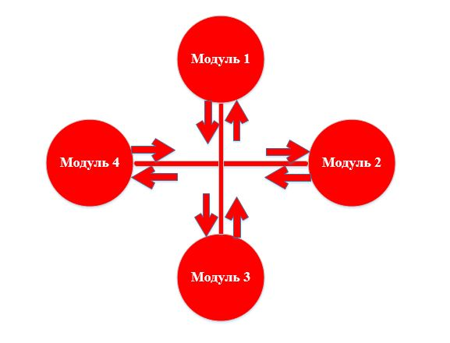
СИСТЕМНОЕ ТЕСТИРОВАНИЕ
Выполняя системное тестирование, можно обнаружить следующие типы дефектов:
неправильное использование системных ресурсов;
непредусмотренные комбинации пользовательских данных;
проблемы с совместимостью окружения;
непредусмотренные сценарии использования;
несоответствие с функциональными требованиями;
плохое удобство использования.

Slide 26
СИСТЕМНОЕ ТЕСТИРОВАНИЕ
Виды системного тестирования:
функциональное тестирование;
тестирование производительности;
нагрузочное или стрессовое тестирование;
тестирование конфигурации;
тестирование безопасности;
тестирование надежности и восстановления после сбоев;
тестирование удобства использования.
Конкретный набор видов тестирования зависит от тестируемой системы.
Тестирование производительности направлено на определение того, что система обеспечивает должный уровень производительности при обработке пользовательских запросов. Тестирование производительности выполняется при различных уровнях нагрузки на систему, на различных конфигурациях оборудования.

Slide 27
СИСТЕМНОЕ ТЕСТИРОВАНИЕ
Стрессовое тестирование направлено на процесс оценки производительности и устойчивости системы в случае, когда для своей работы она выделяет максимально доступное количество ресурсов , либо когда она работает в условиях их критической нехватки.
Основная цель стрессового тестирования - вывести систему из строя, определить те условия, при которых она не сможет далее нормально функционировать.
Стрессовое тестирование очень важно при тестировании web-систем и систем с открытым доступом, уровень нагрузки на которые зачастую очень сложно прогнозировать.
При тестировании безопасности проверяется, что информация не теряется, не повреждается, ее невозможно подменить, а также к ней невозможно получить несанкционированный доступ, в том числе при помощи использования уязвимостей в самой программной системе.

Slide 28
СИСТЕМНОЕ ТЕСТИРОВАНИЕ
При тестировании восстановления после сбоев имитируются сбои оборудования или окружающего программного обеспечения либо сбои программной системы, вызванные внешними факторами.
При анализе поведения системы в этом случае необходимо обращать внимание на два фактора:
минимизацию потерь данных в результате сбоя
и минимизацию времени между сбоем и продолжением нормального функционирования системы.
Тестирование удобства использования – проверка выполнения требований к удобству использования пользовательского интерфейса системы.

Slide 29
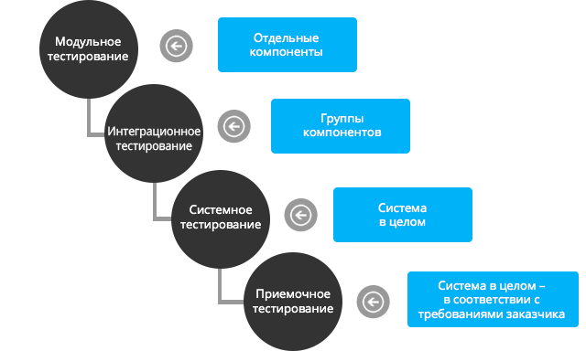
ПРИЕМОЧНОЕ ТЕСТИРОВАНИЕ
Приемочное (acceptance) – вид тестирования, проводимый на этапе сдачи готового продукта (или готовой части продукта) заказчику.
Целью приемочного тестирования является определение готовности продукта, что достигается путем прохода тестовых сценариев и случаев, которые построены на основе спецификации требований к разрабатываемому ПО.
Результатом приемочного тестирования может стать:
отправка проекта на доработку;
принятие его заказчиком, в качестве выполненной задачи.

Slide 30

НАГРУЗОЧНОЕ ТЕСТИРОВАНИЕ
Нагрузочное тестирование (Load Testing) - это автоматизированное тестирование, имитирующее работу определенного количества бизнес пользователей на каком-либо общем (разделяемом ими) ресурсе.
В отличии от функционального тестирования, нагрузочное редко дает однозначные ответы, а лишь указывает в каком направлении улучшать продукт.
Поскольку нагрузку можно увеличивать до бесконечности, никакой код и сервер не сможет устоять под таким натиском, но важно узнать под каким давлением он способен полноценно работать.

Slide 31
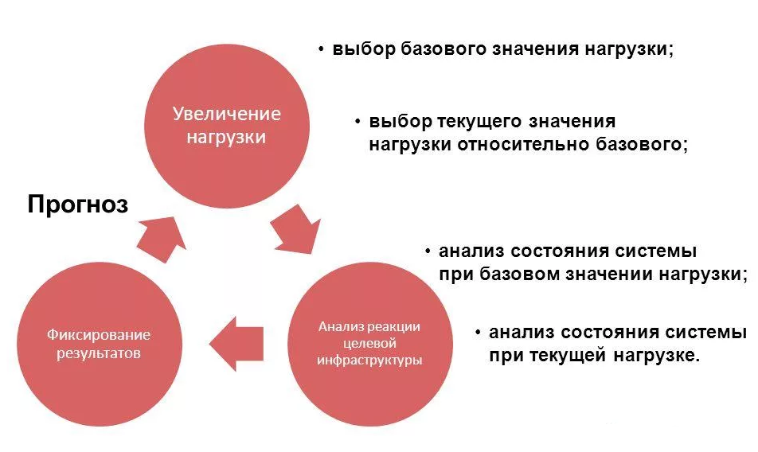
НАГРУЗОЧНОЕ ТЕСТИРОВАНИЕ

Slide 32
НАГРУЗОЧНОЕ ТЕСТИРОВАНИЕ
Направления нагрузочного тестирования:
тестирование производительности;
тестирование стабильности;
стресс-тестирование;
тестирование на достижимость бизнес-планов;
объемное тестирование;
тестирование сервера;
подбор оборудования;
разработка вспомогательных источников нагрузки.
При выполнении нагрузочного тестирования используют продукты ведущих вендоров отрасли: HP LoadRunner, Apache JMeter, IBM Performance Tester, MS Visual Studio Ultimate.

Slide 33
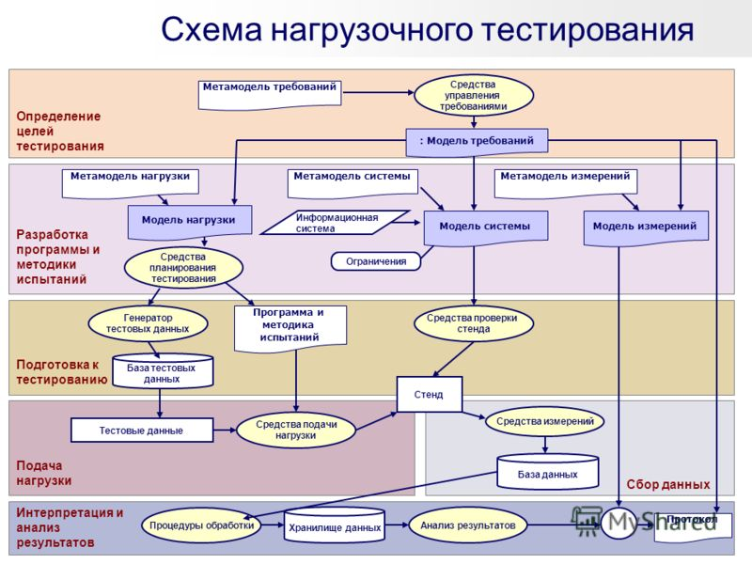

Slide 34
ТЕСТИРОВАНИЕ НАДЕЖНОСТИ
Тестирование надежности (reliability testing) - проверка работоспособности системы в течение длительного времени эксплуатации, в том числе с большими объемами данных и высокой нагрузкой.
В процессе тестирования при типовых и критических условиях определяются значения:
наработки на отказ,
длительности восстановления,
коэффициента готовности и других показателей.
Для сложных систем реального времени организуются многочасовые прогоны ИС при стохастических исходных данных, при которых регистрируются искажения результатов и выделяются нарушения работоспособности программ.

Slide 35
ТЕСТИРОВАНИЕ НАДЕЖНОСТИ
Для ИС с высокими показателями надежности могут применяться форсированные методы тестирования, при которых искусственно повышается интенсивность искажения исходных данных, вводятся частичные отказы и повышенные уровни сбоев в аппаратуре.
Значения надежности при форсированных испытаниях затем должны корректно пересчитываться на нормальные условия эксплуатации.
Имитация исходных данных и регистрация отказов может производиться автоматически, при этом особенно важно обеспечить регистрацию условий нарушения работоспособности.
Тестирование надежности помогает обнаружить много проблем в проектировании и функциональности ИС.

Slide 36
СИНТЕТИЧЕСКОЕ ТЕСТИРОВАНИЕ
Синтетическое тестирование - стандартизированные тесты, показывающие производительность ИТ-системы в разрезе аппаратных и программных метрик производительности, таких как скорость чтения или записи на диск, скорость страничного обмена памяти, утилизация сети.
Синтетическое тестирование позволяет подобрать наиболее производительную конфигурацию с учетом специфики ее работы, а так же показать ее текущие «узкие места».
Помимо сравнения аппаратной части системы, синтетическое тестирование поможет в выборе наиболее производительной программной платформы, отвечая на вопросы:
Какую операционную систему выбрать?
Какая база данных быстрее для текущей задачи?
Какой сервер приложений использовать?

Slide 37
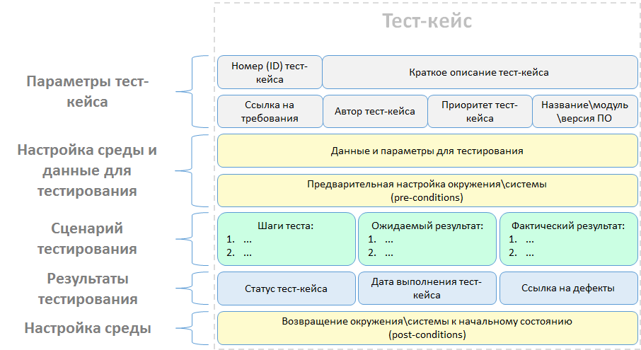
РАЗРАБОТКА ТЕСТ-КЕЙСОВ

Slide 38
РАЗРАБОТКА ТЕСТ-КЕЙСОВ
Параметры тест-кейса:
Номер (ID) тест-кейса – уникальный (например, числовой) идентификатор
Краткое описание тест-кейса – одна или несколько фраз, из которых ясно, что проверяется данным сценарием
Ссылка на требования – прямая ссылка или указание названия и версии документа с требованиями
Автор тест-кейса – тестировщик, разработавший тест-кейс
Приоритет тест-кейса – насколько важен тест-кейс для проверки данного функционала
Название\модуль\версия ПО – точное описание тестируемого ПО

Slide 39
РАЗРАБОТКА ТЕСТ-КЕЙСОВ
Настройка среды и данные для тестирования
Данные и параметры для тестирования – исходные данные, необходимые для выполнения проверок
Предварительная настройка окружения\системы (pre-conditions) – подготовка необходимой аппаратной части и\или выполнение программных настроек
Сценарий тестирования
Шаги теста – кратко и четко описанное атомарное действие, необходимое для проверки
Ожидаемый результат – что ждем после этого действия
Фактический результат – что получаем в реальности (совпадает или нет с ожиданием)

Slide 40
РАЗРАБОТКА ТЕСТ-КЕЙСОВ
Результаты тестирования
Статус тест-кейса – текущие состояние теста (например, «разработан», «отправлен в архив»)
Дата выполнения тест-кейса – дата, когда тест проходили последний раз
Фактический результат - результат выполнения тест-кейса (например, «пройден», «заблокирован»)
Настройка среды
Возвращение окружения\системы к начальному состоянию (post-conditions) – отмена всех сделанных ранее настроек

